Slide 1
Театрализованная деятельность как средство формирования эмоционального общения детей с ОНР.

Slide 2
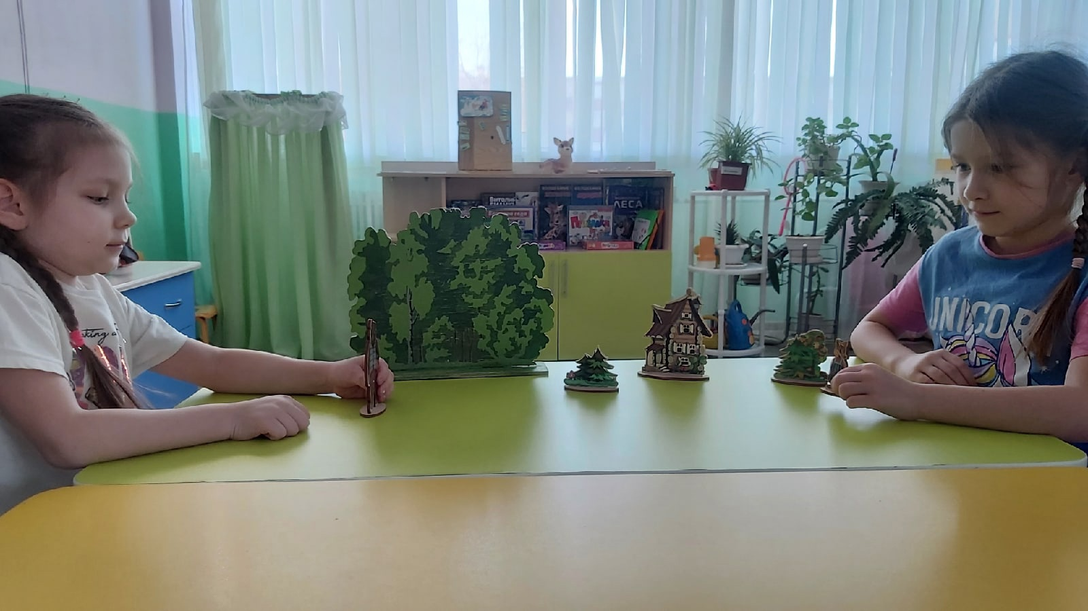
В театрализованной игре происходит формирование различных сторон личности ребенка. Принятие на себя различных ролей, воссоздание поступков людей способствует проникновению в их чувства, сопереживанию им, что в конечном итоге влияет на развитие «социальных» эмоций, начал нравственности.

Slide 3
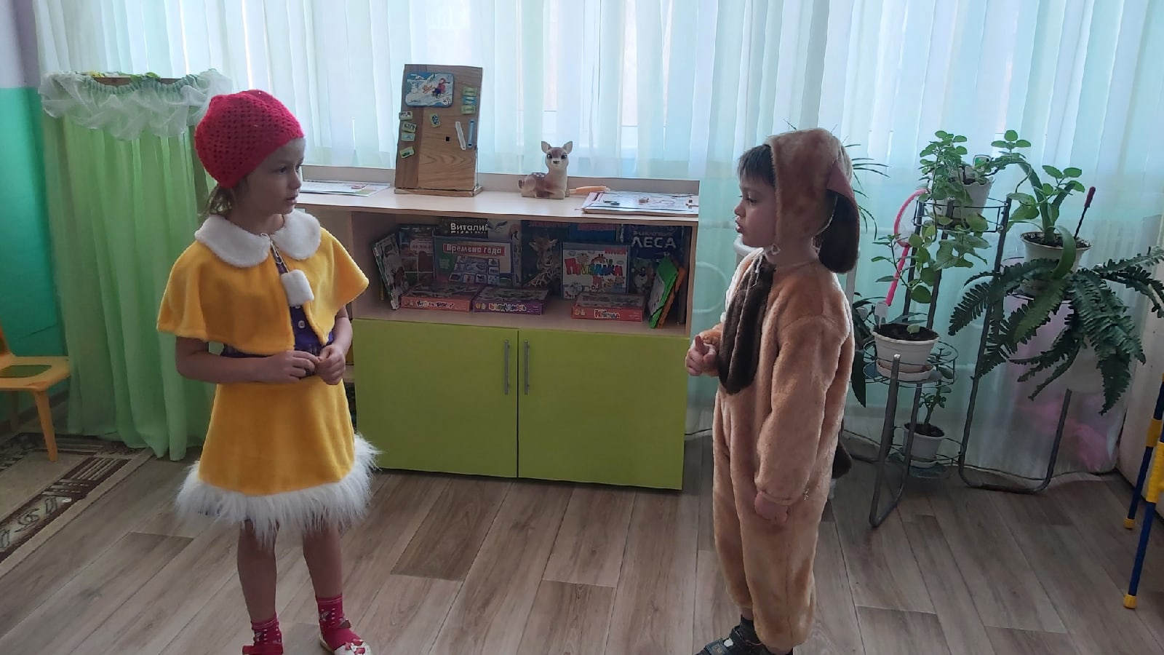
Под театрализованной деятельностью понимается деятельность, моделирующая социальные отношения и подчинённая содержанию текста или проблемной ситуации, которые в свою очередь определяют основные черты образов персонажей, их действия и переживания.

Slide 4
В процессе проведения театрализованных игр реализуются следующие задачи:
• вызывать и поддерживать положительное эмоциональное отношение к игрушкам, к игре как к деятельности, к партнерам по игре;
• учить детей понимать эмоции персонажей и их связь с поступками путем принятия роли и реализацию различных вариантов ролевого поведения;
• формировать представления о доброжелательном поведении, его формах и использовании в условиях игры;
• обогащать средства речевого выражения эмоциональных состояний.

Slide 5
Работа по эмоционально развитию детей с использованием театрализованных игр проводится последовательно в три этапа.
На первом этапе основное внимание придаётся формированию интереса к действиям и общению с куклами; знакомству с эмоциональными состояниями, способами их невербального и вербального выражения, а также образцами поведения по отношению к кукле и игрушкам-животным; оценке поведения персонажей. На данном этапе использовались игры дошкольников с куклами, режиссерские игры педагога, игра-драматизация с участием детей на основе специально составленных рассказов («Кукле и зайке весело (грустно)», «Злой Бубу и добрый зайка», «Вместе весело!», «Помоги Кате» и др.)
На втором этапе взрослые развивают интерес к эмоциональным проявлениям и поведению персонажей; учат детей использовать мимику и пантомимику для выражения эмоций персонажей в процессе перевоплощения в театрализованной игре; определять значимые мотивы взаимоотношений персонажей. В процессе работы используются самостоятельные игры дошкольников с куклами и театральными игрушками, игры-имитации, режиссерские, образные и ролевые игры с активным участием взрослого.
На третьем этапе работы по эмоционально воспитанию детей внимание акцентируется на совершенствовании понимания эмоциональных состояний (радость, грусть, гнев, страх, удивление) по мимике, пантомимике и смысловому контексту ситуации, на анализе их причин; на обучении технике создания целостного игрового образа посредством мимической, пантомимической и речевой выразительности в процессе театрализованных игр. Дошкольников учат анализировать поступки детей и взрослых, оценивать их с точки зрения усвоенных норм и правил поведения.

Slide 6
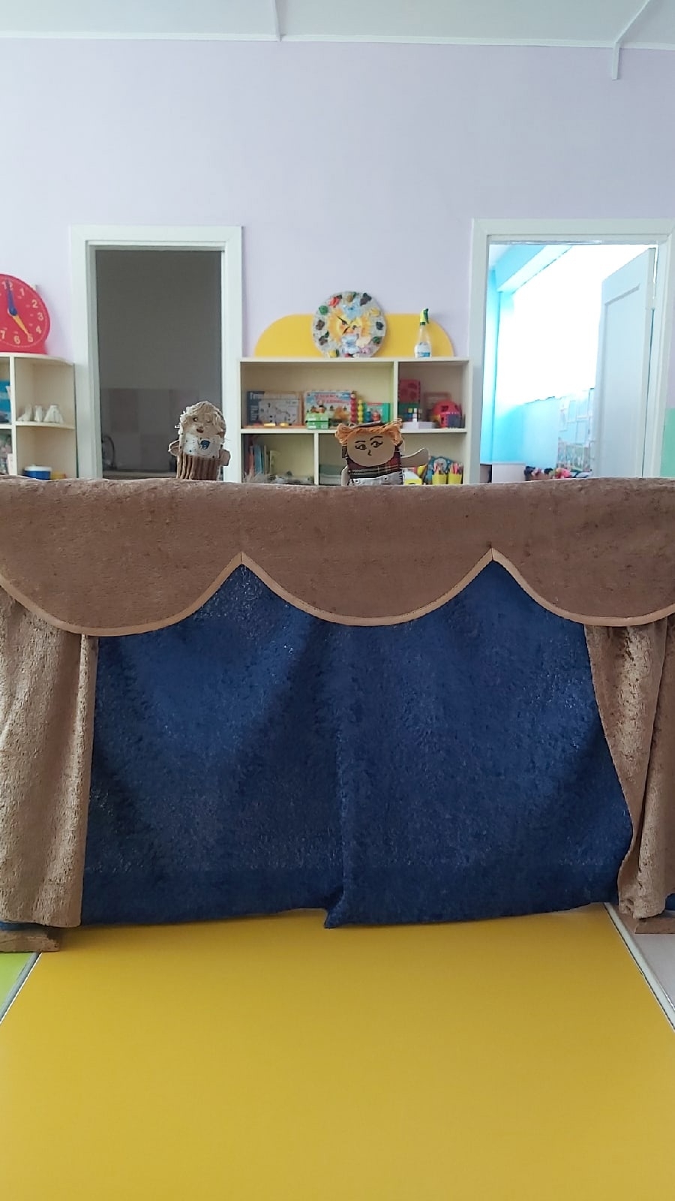

Slide 7
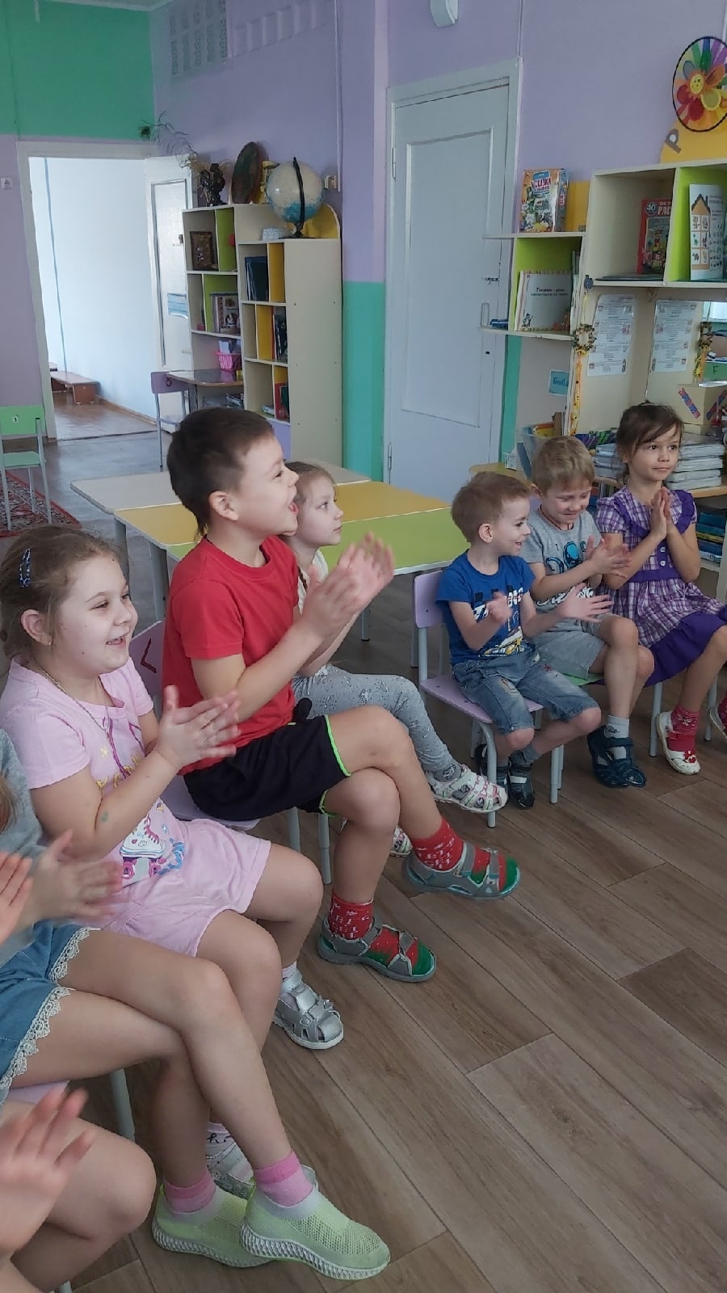
Таким образом, осуществление работы в соответствии с описанными направлениями будет вызывать у детей потребность в активном выражении чувств, сопереживании персонажам; стимулировать не только мыслительную деятельность, но и пробуждать воображение, что необходимо для эмоционального развития игры как деятельности.

Slide 8
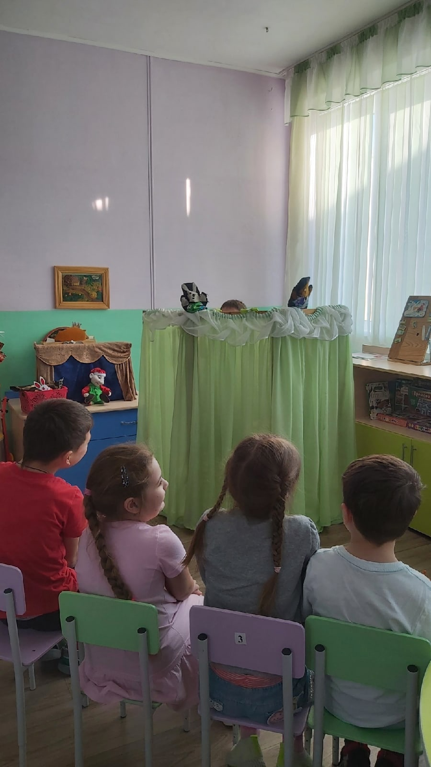
Развитие речевых и интонационных средств выразительности речи достигается с помощью речевой ритмики. В процессе работы над произношением на материале текстов, игровых ситуаций ведётся работа по развитию логического ударения, изменению силы и высоты голоса, овладению темпо-ритмической стороной речи.

Slide 9
